Slide 1

Florian charpentier
42 ans – autodidacte – rqth

Slide 2
Mes Débuts en informatique
A 12 ans, 1er PC acheté avec la prime de licenciement de ma mère (fermeture de Wolber)
4 mois plus tard pc en rad… il fallait que je le dépanne rapidement avant que mes parents s’en aperçoivent
Il m’a fallut 2 jours pour apprendre le fonctionnement d’un pc et de Windows 98, ce qui m’a permit de dépanner mon pc
Tout ça pour dire que ma passion pour l’informatique est née à ce moment précis…

Slide 3
Mes Débuts professionnels
Formation M.R.B (GRETA SOISSONS)
Stage SAICA (Vénizel)
CDD 6 mois
Stage SAICA (Vénizel)
Petits Boulots (vendeur, préparateur de commandes)
GIE CONVERGENCE (Laon) Technicien 1an puis 10 ans Administrateur Systèmes & Réseaux
NCSS (Courboin)
Administrateur du Système d’Information

Slide 4

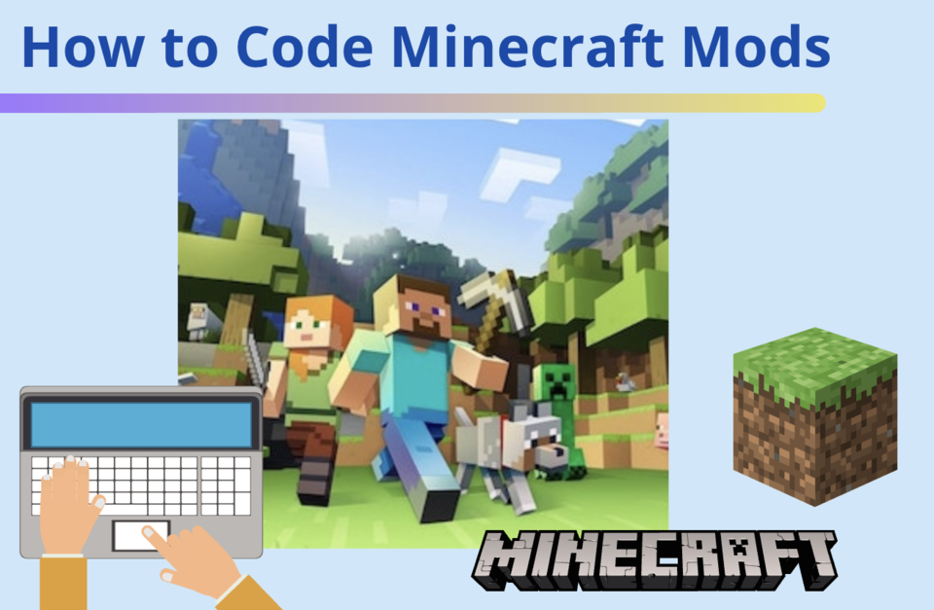

Mes Accotés
E-Commerce
Minecraft
La Cuisine

Slide 5

Mon AVC, ma réorientation
Le 22 mai 2021, j’ai été hospitalisé suite à un AVC, 17 jour de paralysie et 8 mois de rééducation plus tard j’ai retrouvé l’usage de mon bras et de ma jambe du côté droit…Mais avec des séquelles.
Depuis 7 mois je suis accompagné pour me situer sur ce que je suis encore capable de faire ou pas…Et la conclusion fût que je ne pouvait plus exercer mon ancien métier.
Donc depuis 3 mois je chercher quoi faire et logiquement je me suis orienté vers le développement car cela m’a toujours intéressé.

Slide 6


